Slide 1
先人一步，抢滩登陆
永不言退 我们是最好的团队
WE HAVE MADE GREAT ACHIEVEMENTS
“课工场杯”第一届全国IT精英挑战赛
赋能高薪 点亮未来

Slide 2
目录
CONTENTS
01.
团队介绍
02.
项目介绍
03.
文档介绍

Slide 3
01
团队介绍

Slide 4
中心介绍
西安嘉辰熠教育中心成立于2001年，是一家专注于高素质IT人才培养的教育机构。嘉辰熠教育秉承“非凡的教育产品和非凡的顾客服务”理念，为学员量身打造专业化课程，以“紧跟行业发展，重视基础知识建设，强化高端应用技能”为教学目标，以线上等多种教学方式为辅导，以标准化管理为后盾，为学员进军IT行业提供强有力的保障。

Slide 5
团队成员
盛斌丽
王刚
主要负责开发项目的搜索模块以及车辆详情信息渲染
主要负责项目系统消息模块以及用户选择取车还车地点和取车还车具体时间
贺楠楠
刘颜铭
主要负责登录注册模块以及数据的模拟提供模拟接口
主要负责模块策划，部分页面绘制，收银台模块，个人中心模块

Slide 6
团队成员
赵博
杨之雄
负责项目的订单管理和支付模块。支付调用支付宝接口，处理调用外部接口的请求异常，采用radis单例及nginx反向代理优化请求速率，及回调异常问题，采用缓存乐观锁及回滚控制查询本地保证事务处理无异常。订单管理采用中间件及缓存，优化速率，保证稳定性。
负责车辆管理和司机管理模块。根据用户需要，匹配对应的的车辆和司机，并且对车辆、司机的工作状态进行记录。
张明
主要负责登录注册模块以及数据的模拟提供模拟接口

Slide 7
指导老师
周峰
监督前台项目进程，以及辅导组员实现功能
毕业学院：西北工业大学
拥有10年WEB前端实战开发经验，多年教学经验。精通HTML5前端等技术，开发过大型BS ERP系统、电商网购物系统，保险系统等项目。曾任职前端工程师、高级 WEB前端开发工程师、Team Leader等职位，对WEB前端一些前沿技术有深入研究，参与项目有中国联通客户关怀系统》《E宠联盟》《中国电信增值服务系统》等，深受客户好评。教学通俗易懂、有亲和力，讲课思路清晰。

Slide 8
指导老师
王皓
监督后台项目进程，以及辅导组员实现功能
项目经验:拥有丰富的大型软件开发和企业软件架构搭建经验。曾经参与过中国石油、太平洋保险、农业植物保护等项目开发。
擅长技术:精通Java语言，掌握Java核心思想和JavaEE设计模式;理解面向对象的设计思想和MVC设计模式;精通Struts2,Hibernate,Spring等企业级框架,善于完成企业级构架设计和搭建;理解数据库理论,掌握Oracle,MySQL等数据库和SQL语句

Slide 9
02
项目介绍

Slide 10
闪租
项目背景
项目需求
项目架构
闪租APP是一个租车系统，主要用于广大用户租借车辆，给需要租车的用户带来极大的方便，直接线上与车行谈妥，无需再花时间线下与车行进行租借交易。
这个项目主要有登录，注册，首页取车城市选择，首页取车日期选择，消息，扫一扫，车辆详细信息，用户评价，收银台，订单，个人中心和设置模块，共12大模块
后台采用Spring Boot 、 Spring Cloud微服务作为核心框架，数据持久层使用MyBatis框架，使用Redis作为数据缓存，用JWT进行前后端分离认证，整体使用Swagger解决前后端交互接口支持和调用的便捷性；前台使用Vuejs框架实现对页面的动态编辑操作；vue-router路由实现了APP的各个页面之间的路由/路由传参的跳转；H5实现了扫一扫功能；VantUI实现了对页面的布局；VueX状态管理实现对此APP中共用信息的储存待用户下一次访问时，更高效的显示到页面；Vue路由守卫进行此APP的路由安全。
使用技术
项目亮点
后台使用了Spring Boot 、 Spring Cloud微服务，MyBatis，Redis，JWT，Swagger；前台使用Vuejs，vue-router，H5，VantUI，VueX，vue路由守卫，Swagger
用户租车时一系列操作，扫一扫等

Slide 11
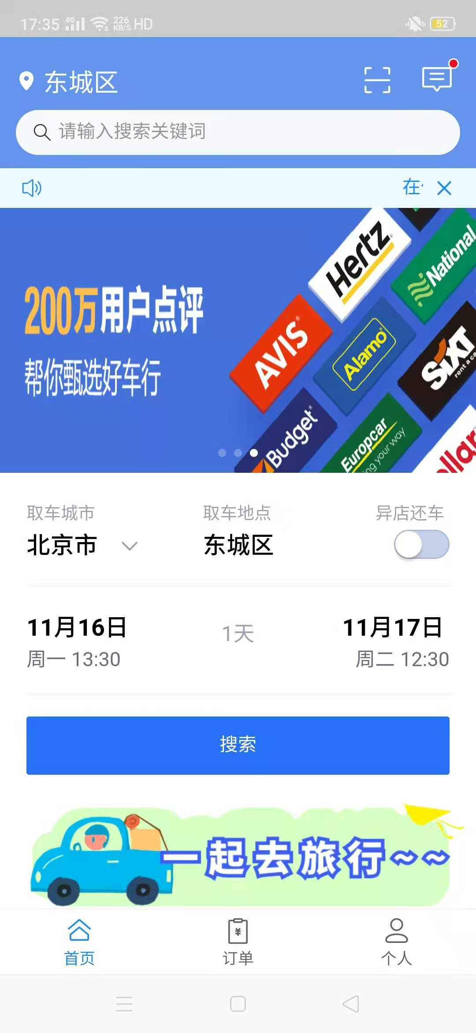
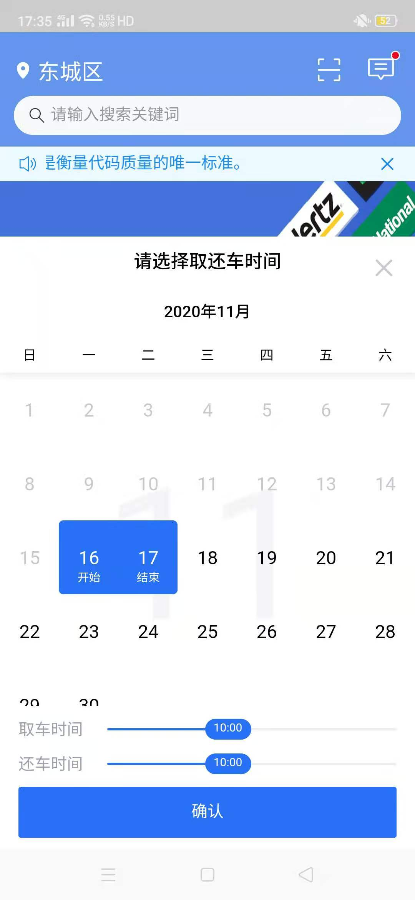
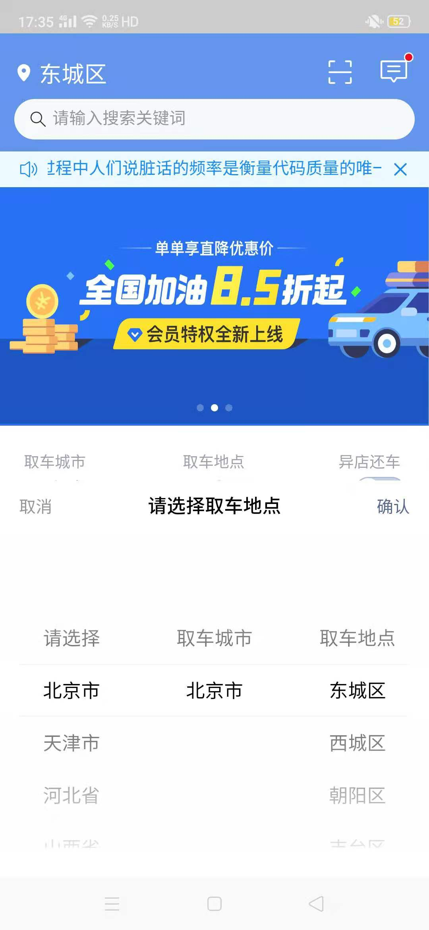
项目效果演示
起始页面
首页
选择取还车时间
选择取还车地点

Slide 12
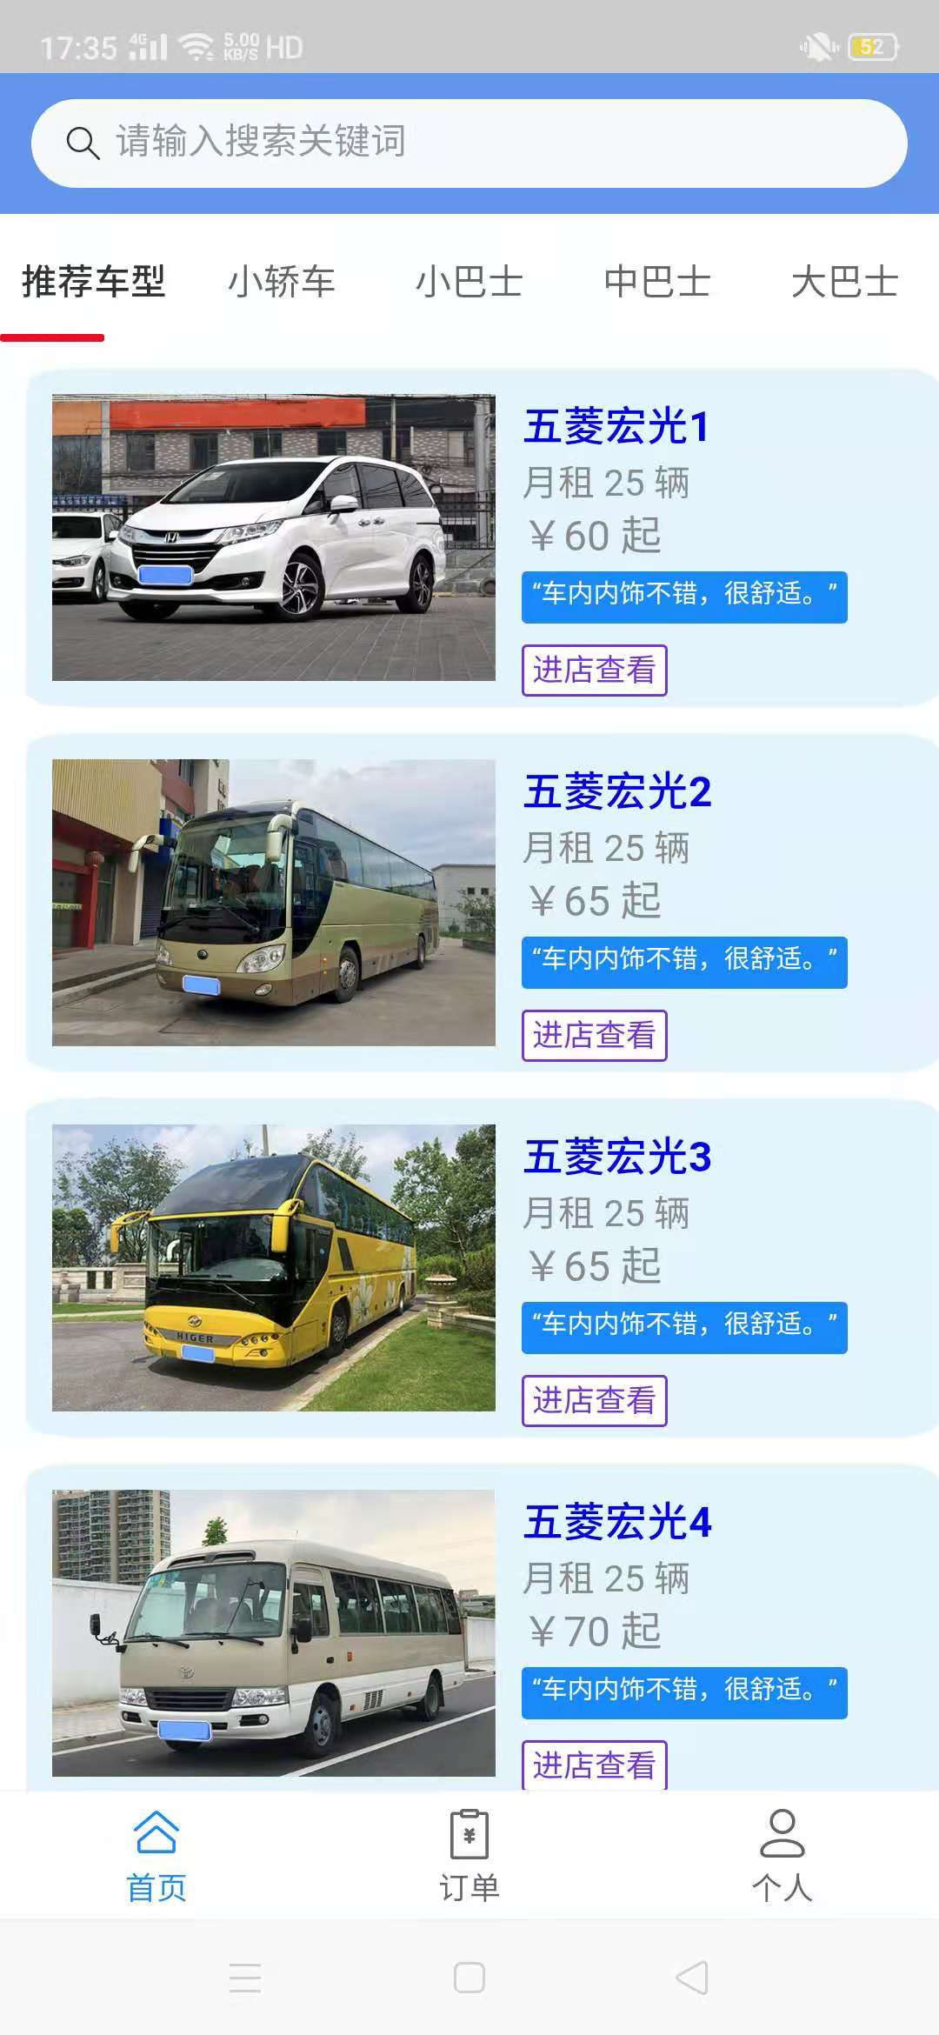
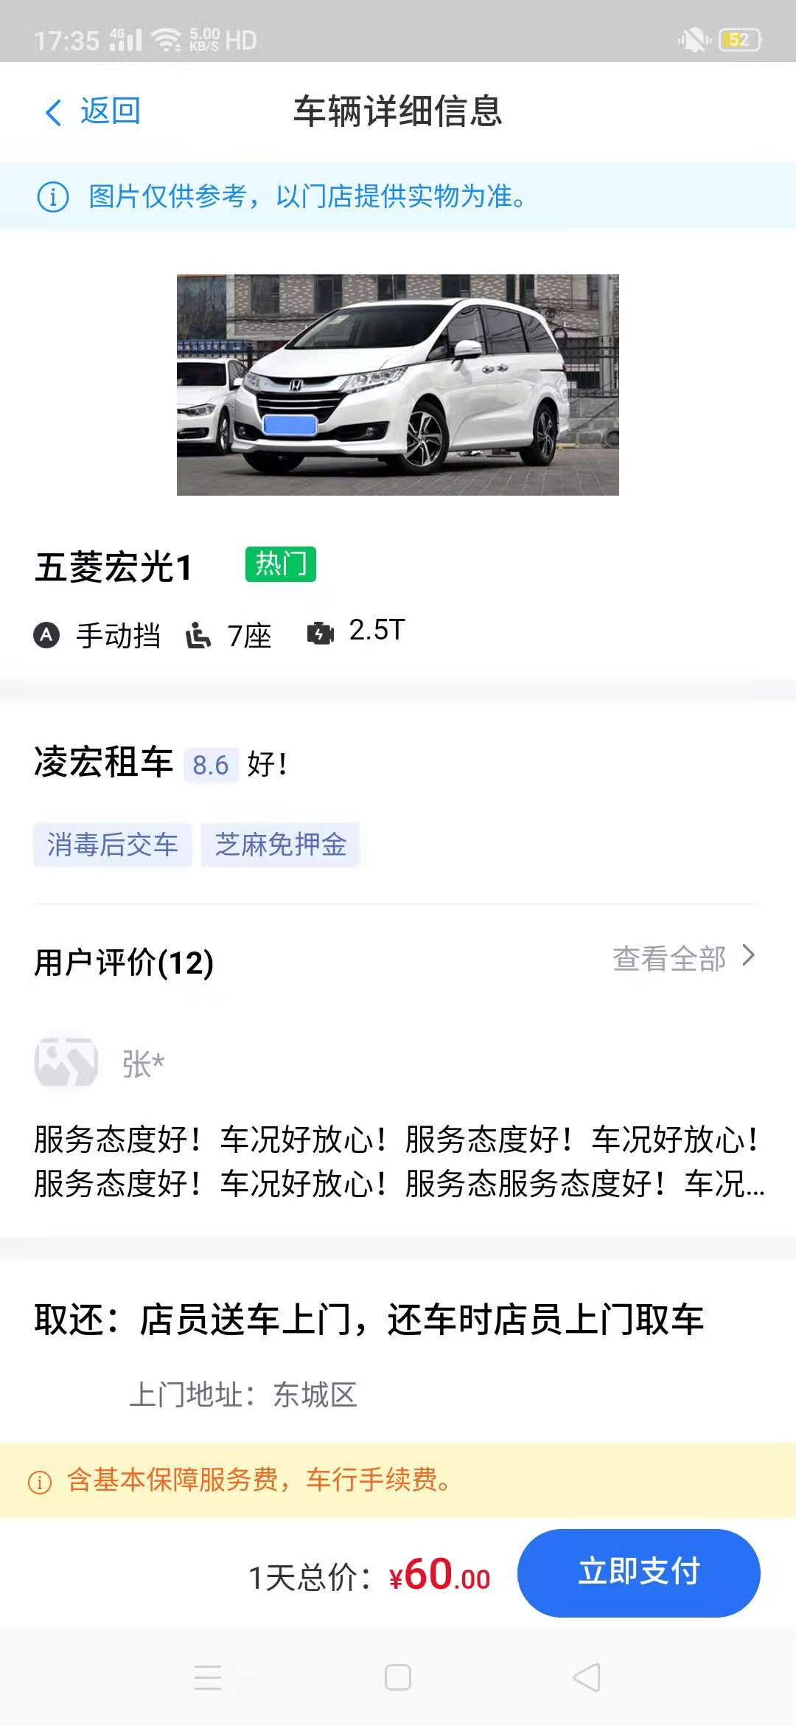
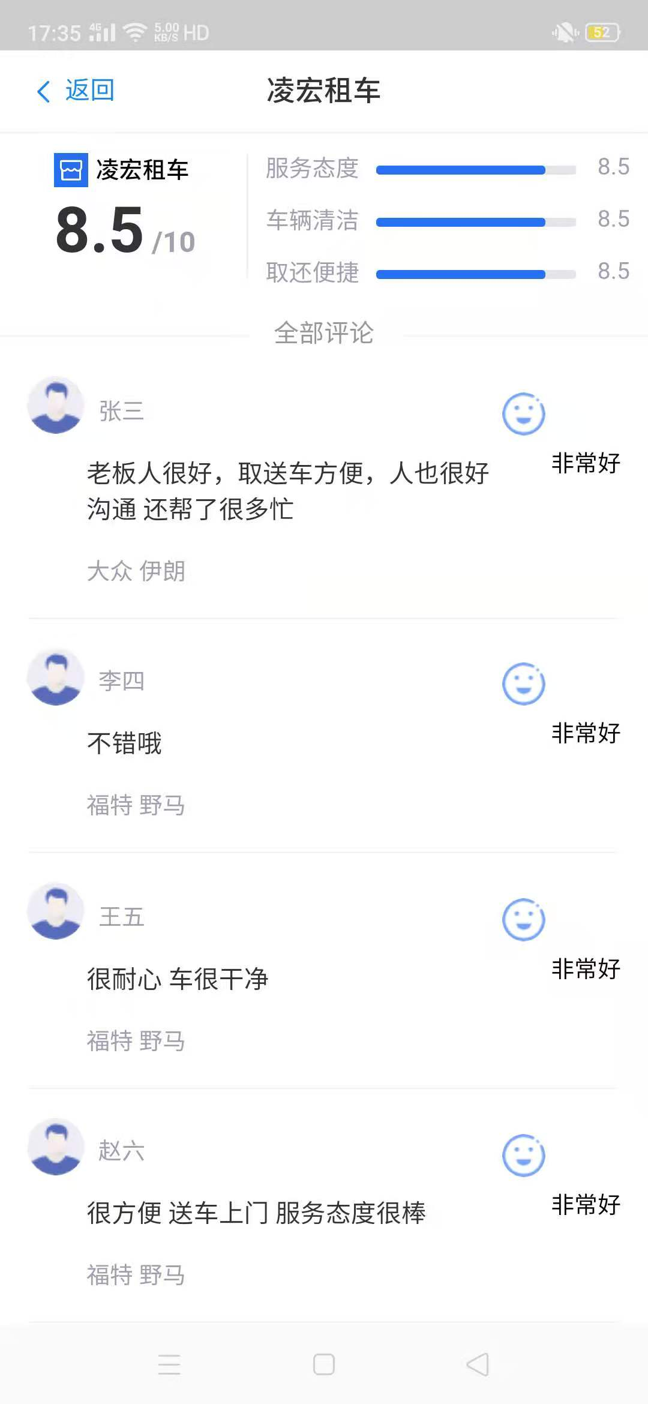
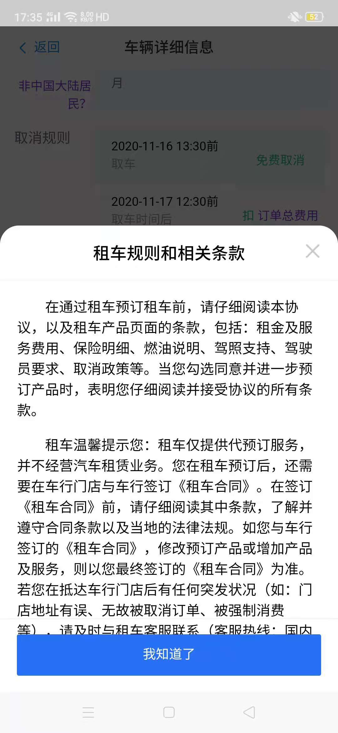
项目效果演示
搜索结果
车辆详细信息页
相关车行评价页
相关条款

Slide 13
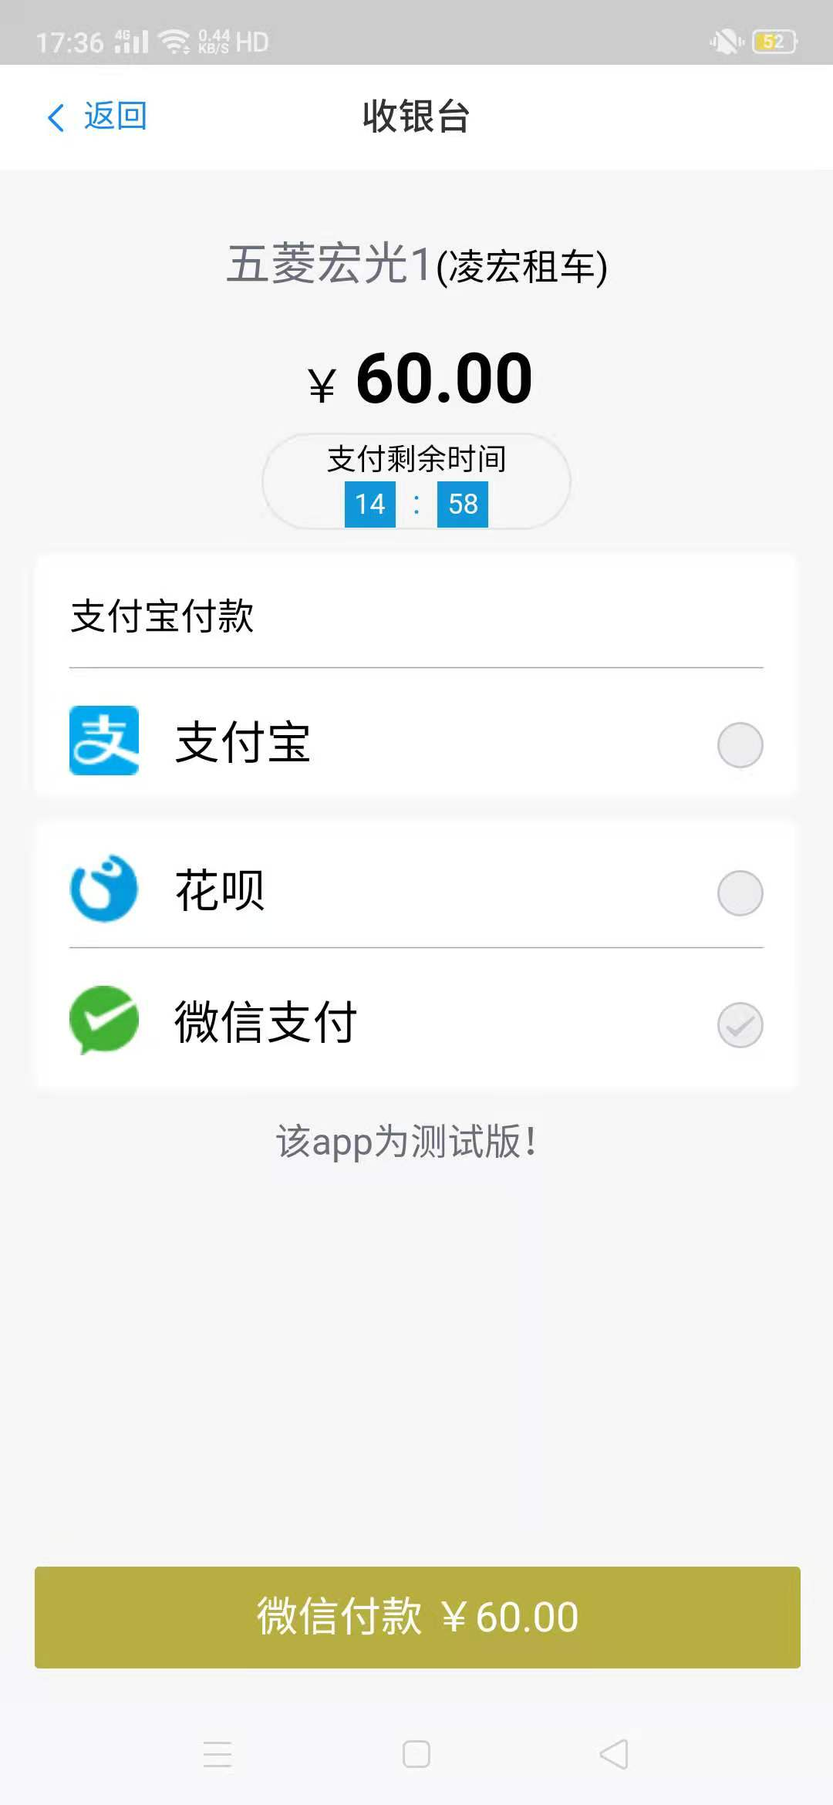
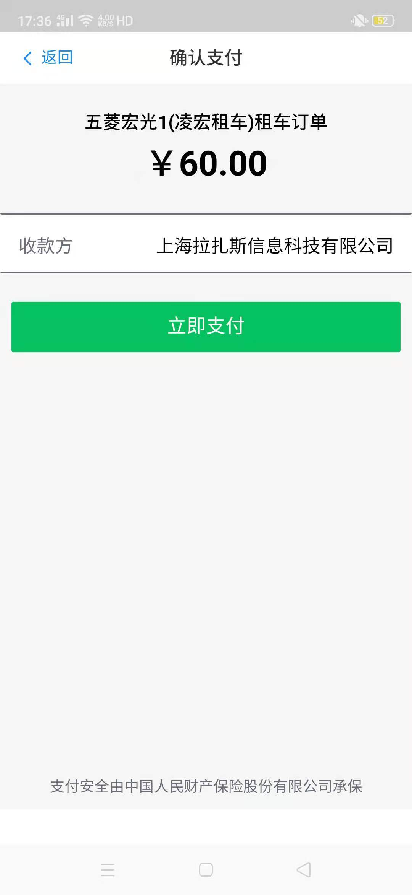
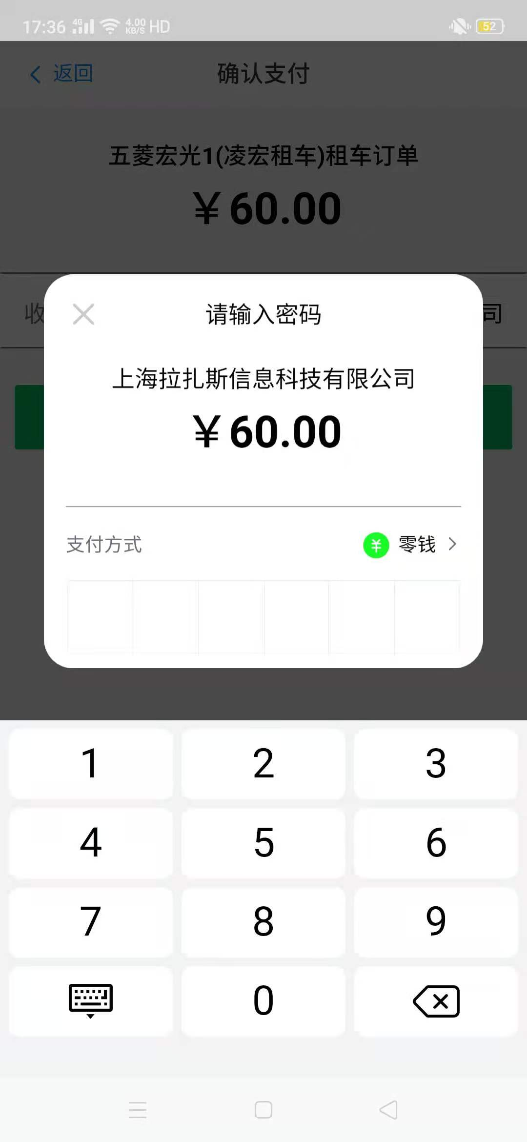
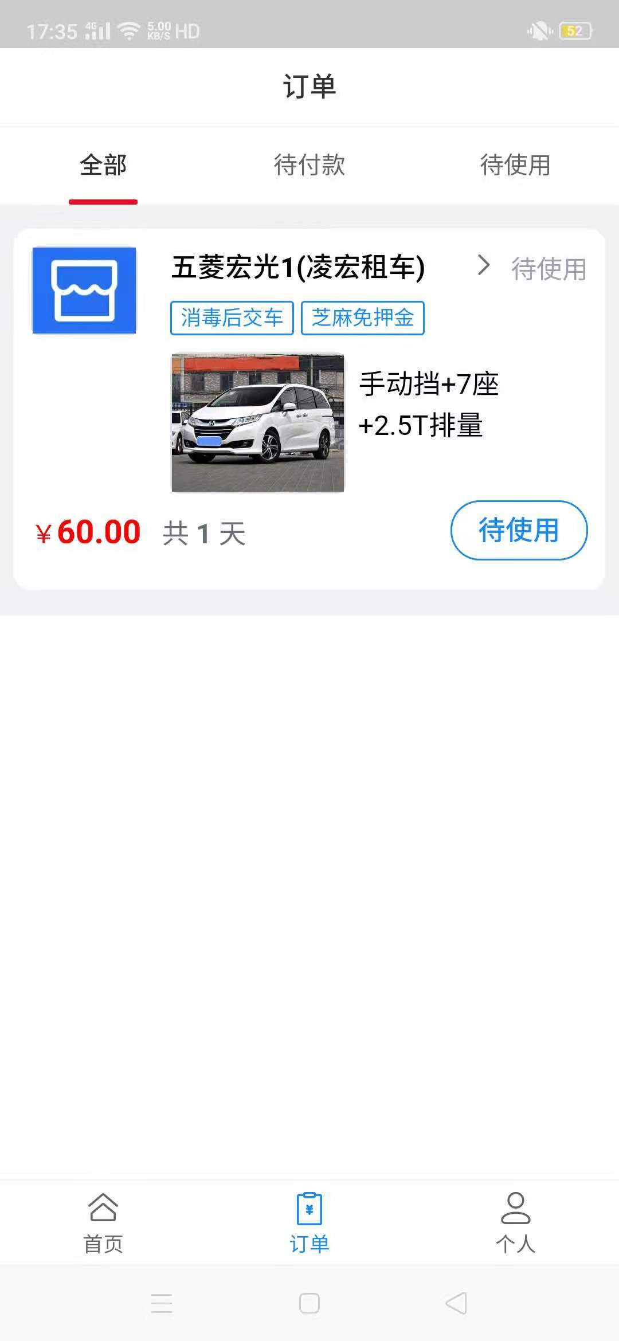
项目效果演示
收银台页
确认支付页
最终支付页
订单页

Slide 14
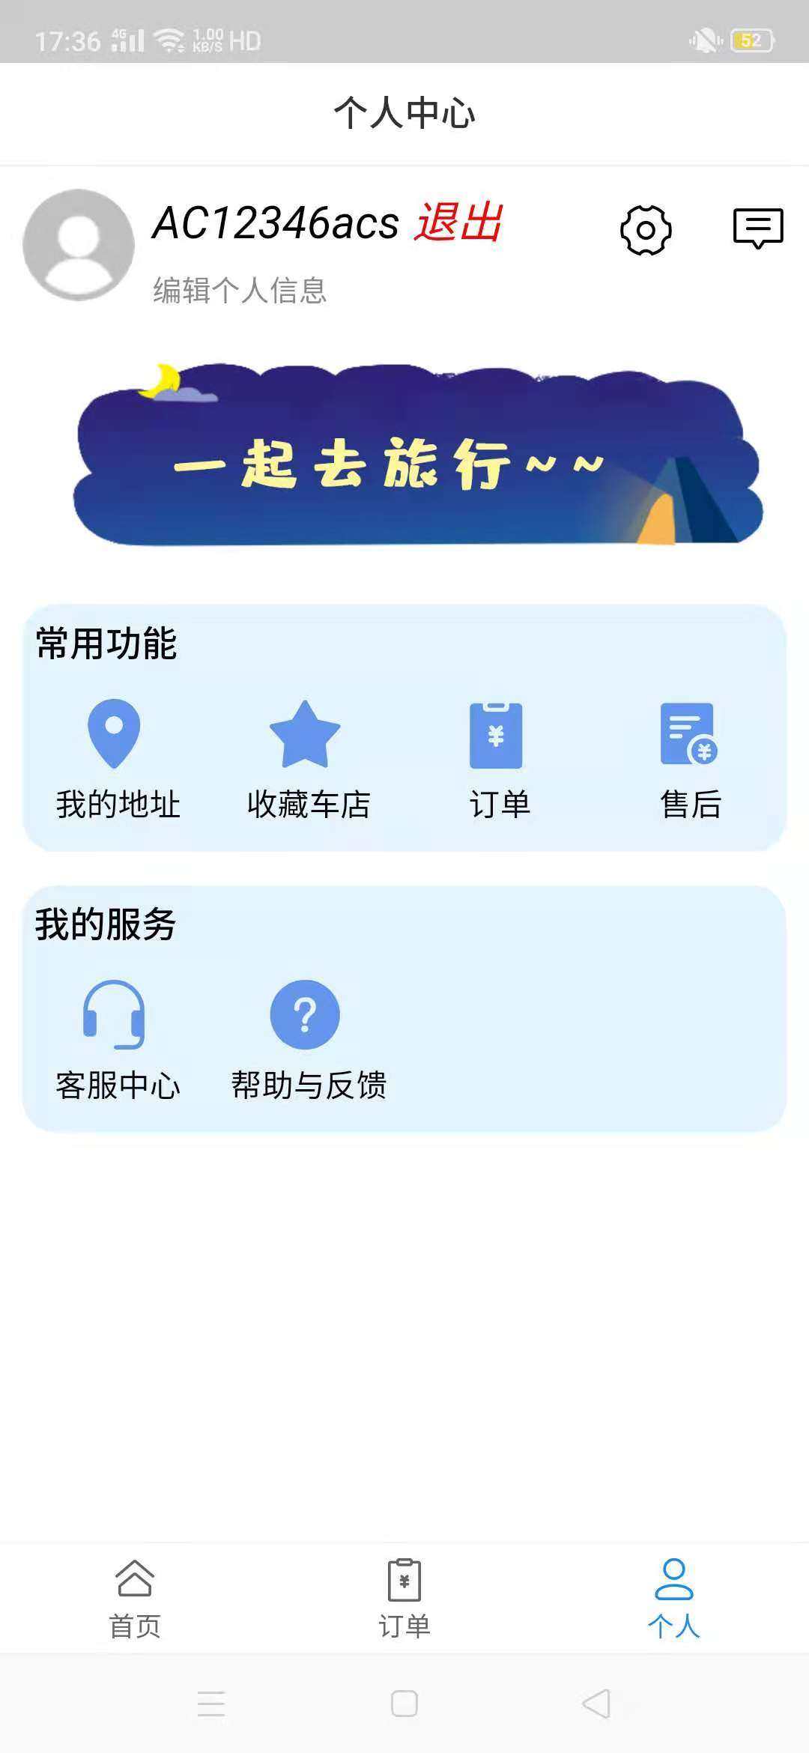
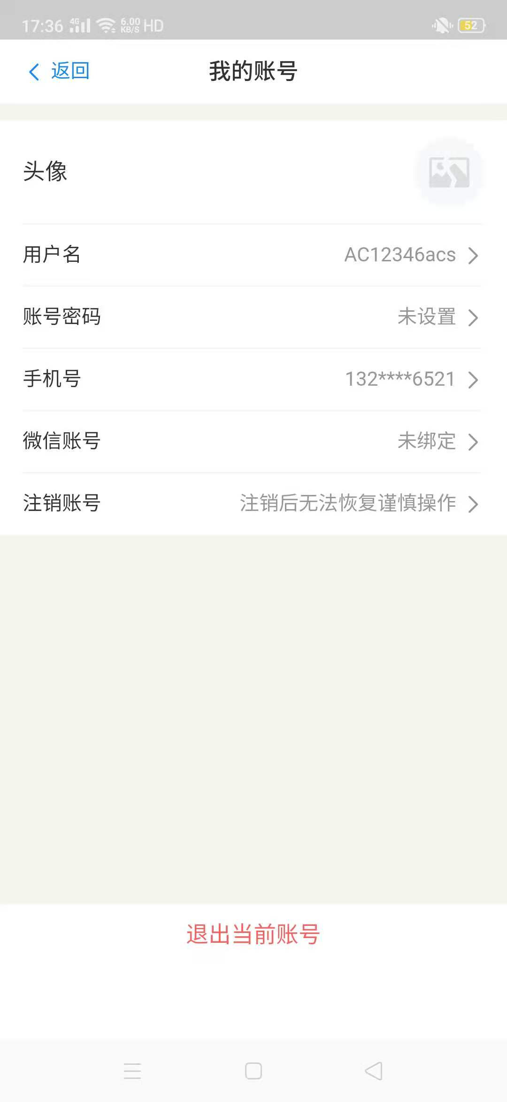
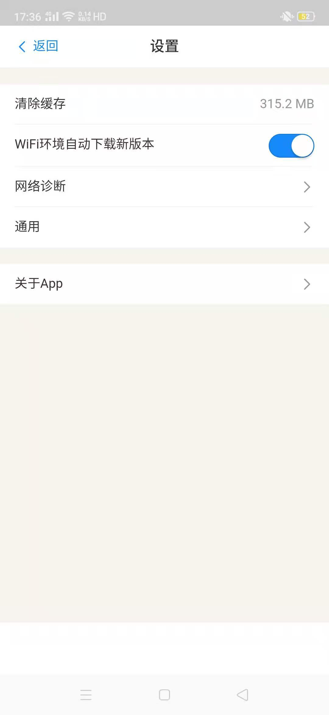
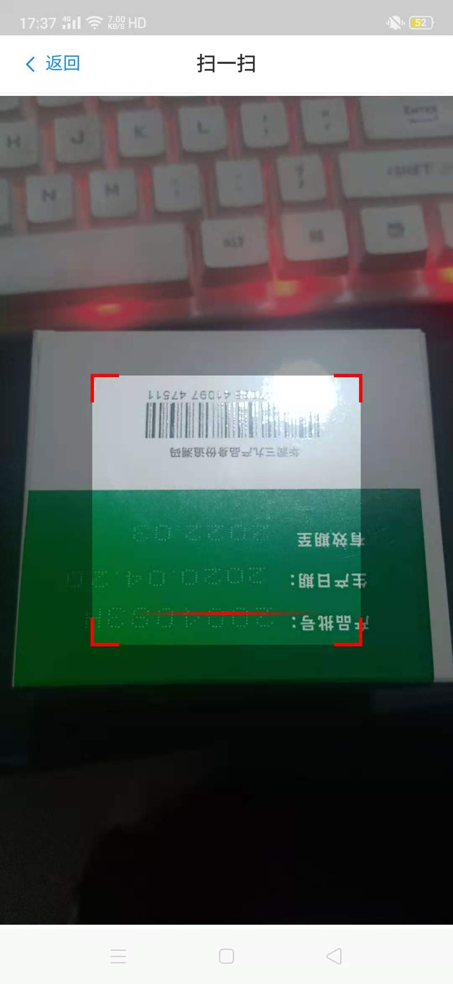
项目效果演示
个人中心页
用户个人页
设置页
扫一扫页

Slide 15
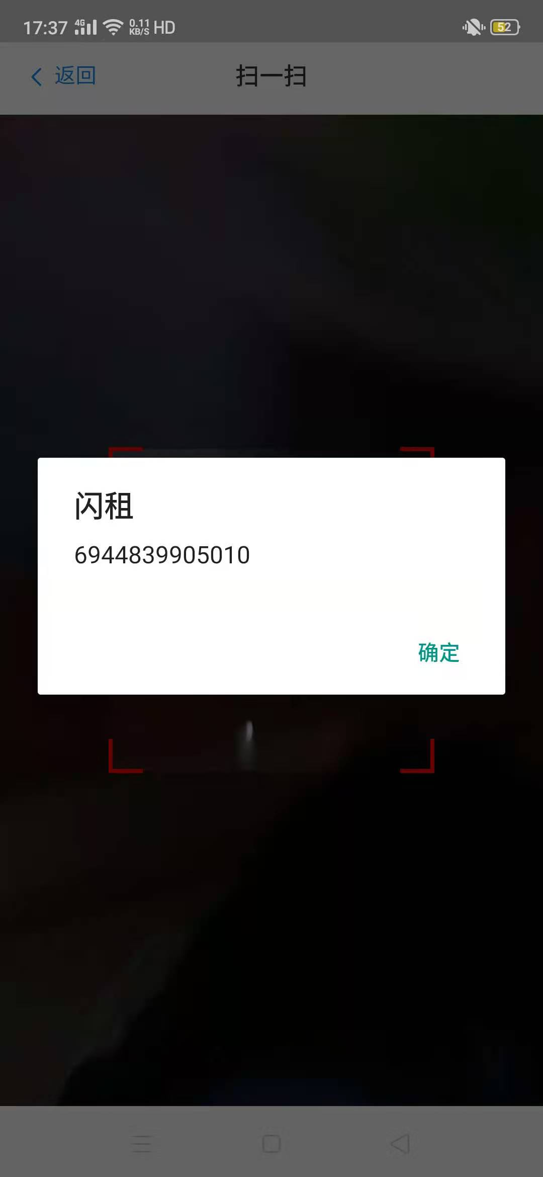
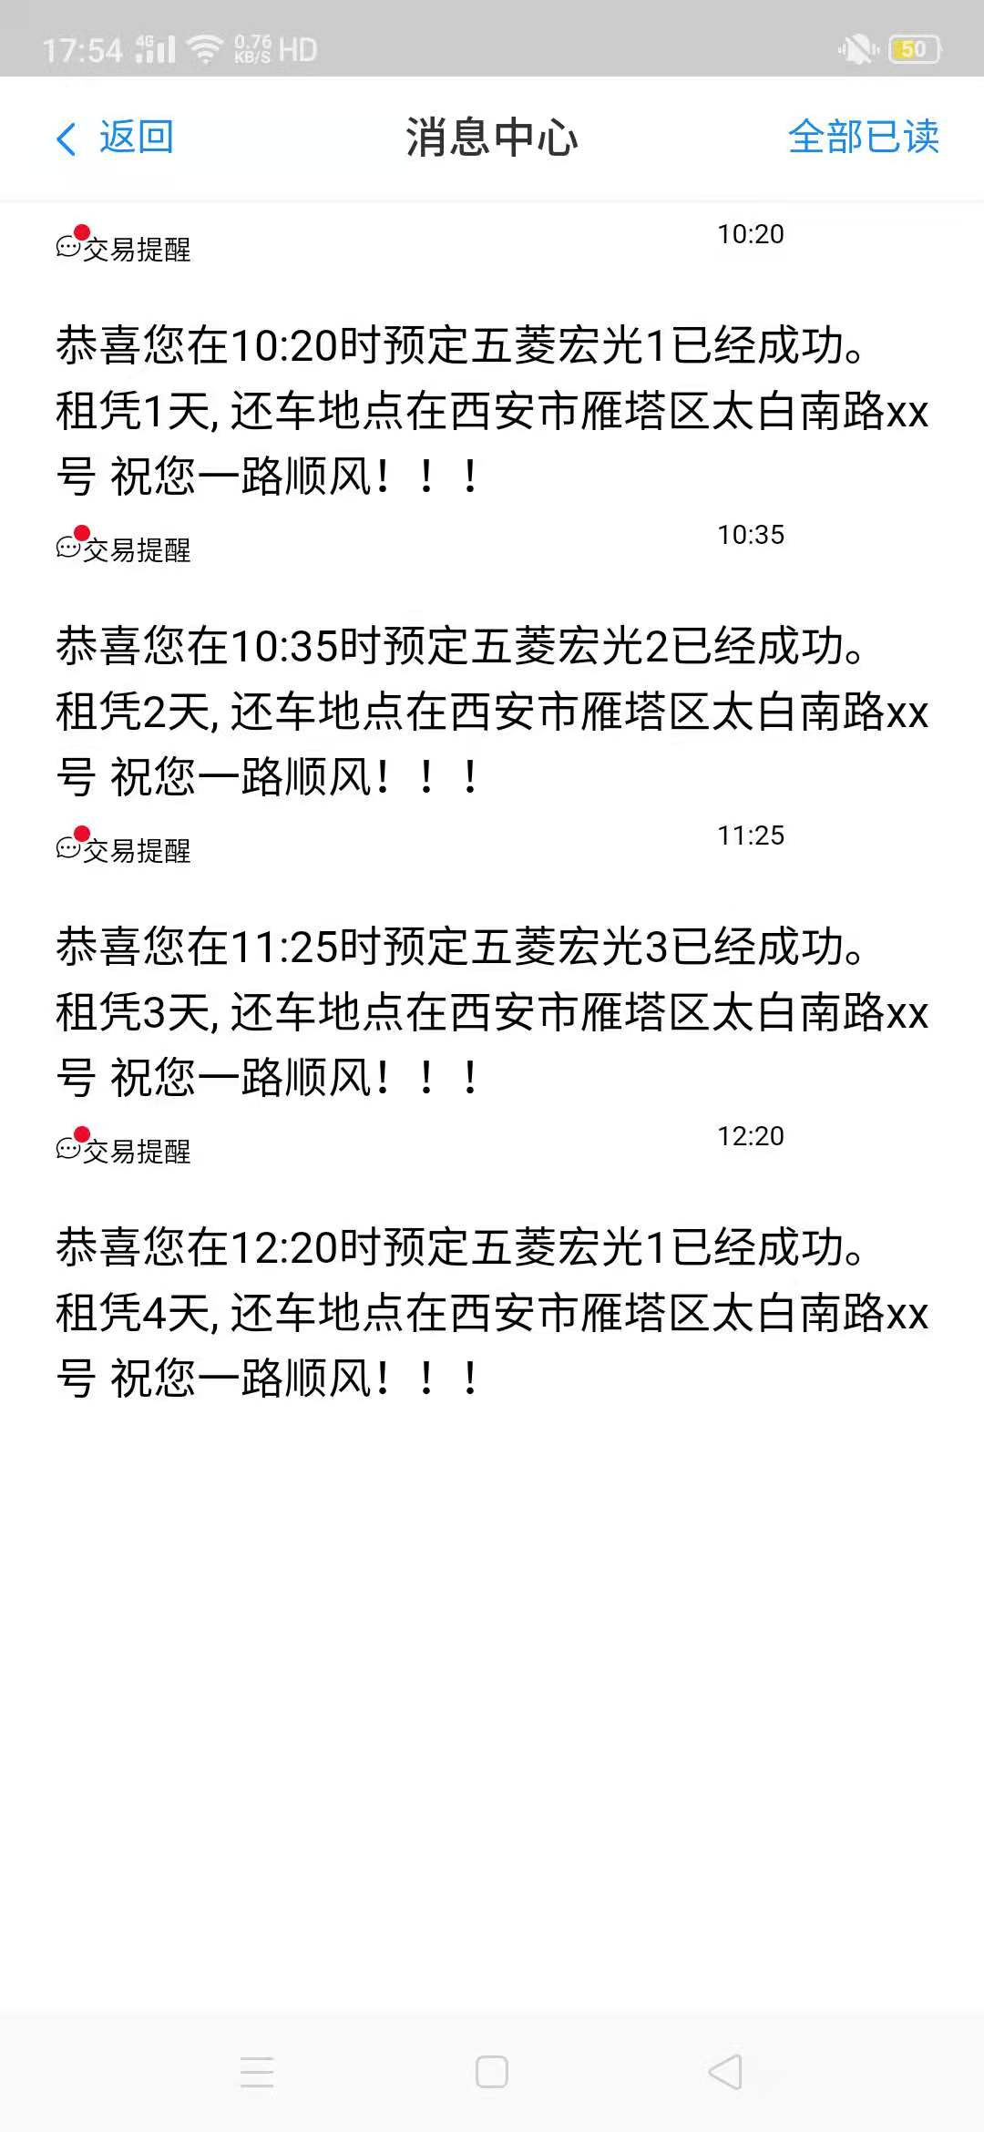
项目效果演示
扫一扫结果页
系统消息页

Slide 16
03
文档介绍

Slide 17
提交文档内容介绍
前端项目架构说明
前端项目部署说明
后端部署流程说明
后端项目架构说明
数据库

Slide 18
THANK YOU FOR WATCHING
永不言退 我们是最好的团队
WE HAVE MADE GREAT ACHIEVEMENTS
“课工场杯”第一届全国IT精英挑战赛
赋能高薪 点亮未来

